Slide 1

BDII_Project
Anno accademico 2018/2019
Studenti:
Marino Domenico 0522500672
Ruggiero Mario 0522500671

Slide 2

Problem Statement
Dalle ultime elezioni, è nata la curiosità di individuare il livello di istruzione delle figure amministrative che governano i territori locali.
È stato, quindi, preso in esame un dataset proveniente dalle ricerche effettuate dall’ISTAT.

Slide 3
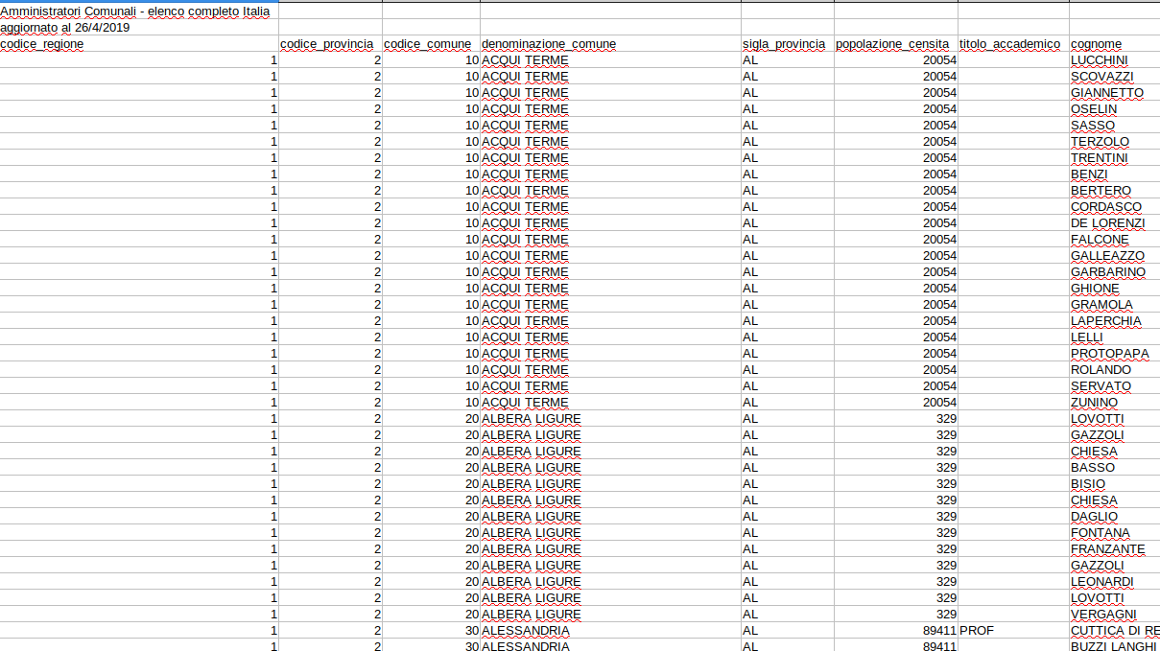
Dataset
AmmCom(Cod_Reg,Cod_Prov,Cod_Com,Nome_Comune, Sigla_Prov,Popolazione,Titolo_Acc,Cognome,Nome,Sesso,Data_Nascita,Luogo_Nascita,Carica,Data_Elezione,Data_entrata_in_Carica,Titolo_Studio,Professione)

Slide 4

Data cleaning
Il dataset è stato sottoposto a un processo di data cleaning:
Standardizzazione dei valori relativi ai titoli di studio;
Mapping tra il codice regione al nome corrispondente.

Slide 5
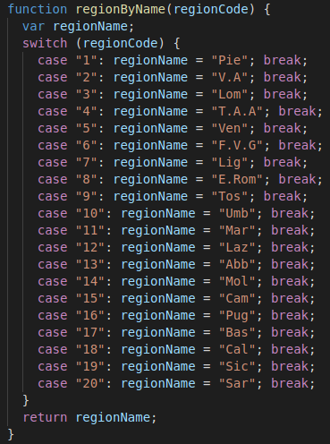
Funzione per il mapping tra codice regione al nome corrispondente

Slide 6
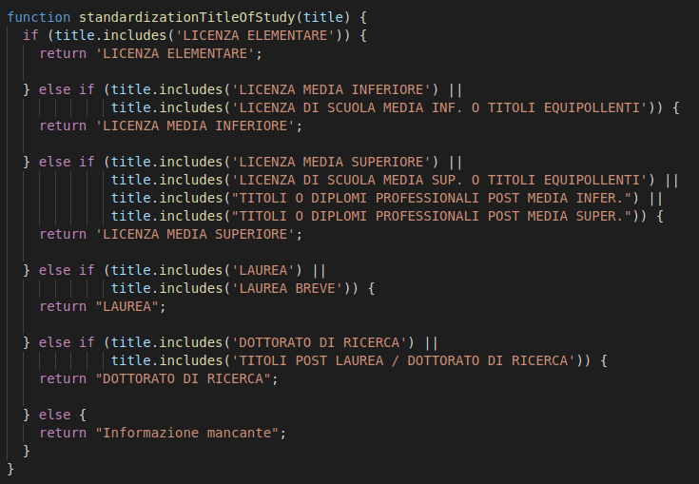
Standardizzazione dei titoli di studio

Slide 7
Data Enhancing
È stata aggiunta una nuova feature “età”, calcolata sfruttando la feature “data di nascita”. Tale attributo è risultato fondamentale per l’analisi svolta.

Slide 8
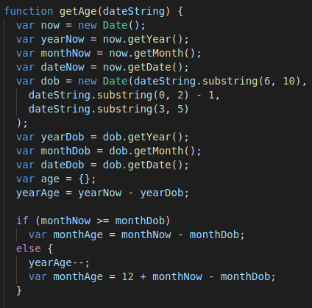
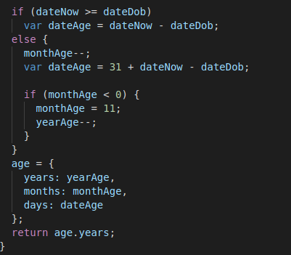
Funzione per il calcolo dell'età di ogni figura amministrativa data la data di nascita

Slide 9



Tools & Libraries
MongoDB
Database NoSQL document-oriented.
Node.js
Framework per lo sviluppo di applicazioni Javascript lato server basato su un modello di I/O asincrono che opera su eventi.
C3.js
Libreria javascript-based per la rappresentazione di charts.

Slide 10
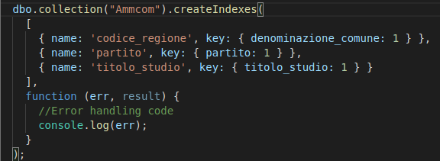
Creazione di indici per ottimizzare le ricerche

Slide 11
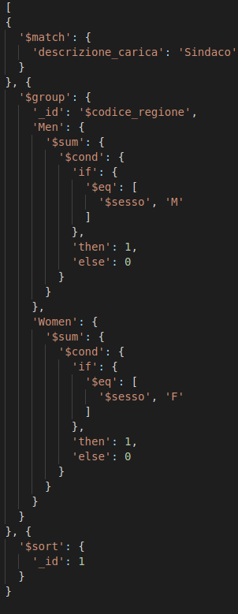
Quantità uomo donna nelle amministrazioni locali, raggruppati per regione

Slide 12
Quantità uomo donna nelle amministrazioni locali, raggruppati per regione

Slide 13
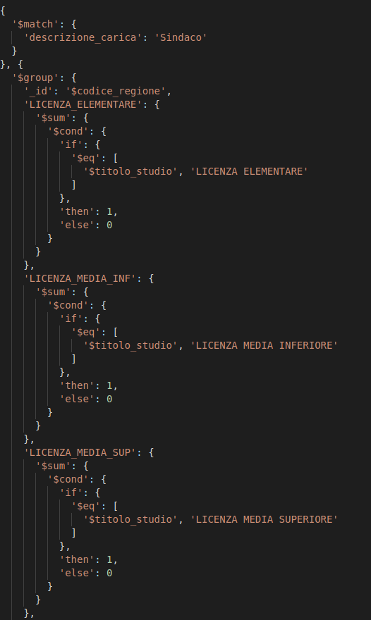
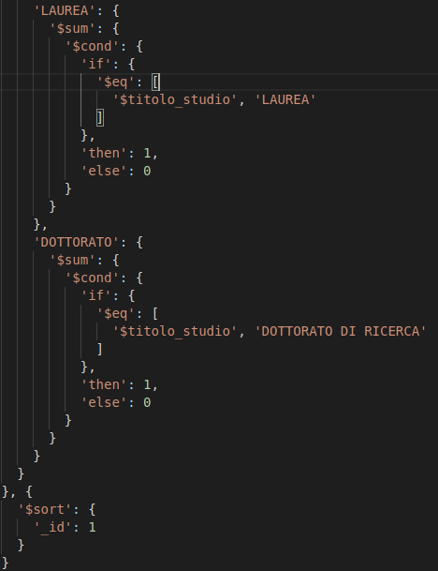
Livello di istruzione dei Sindaci italiani raggruppati per regione

Slide 14
Livello di istruzione dei Sindaci italiani raggruppati per regione

Slide 15
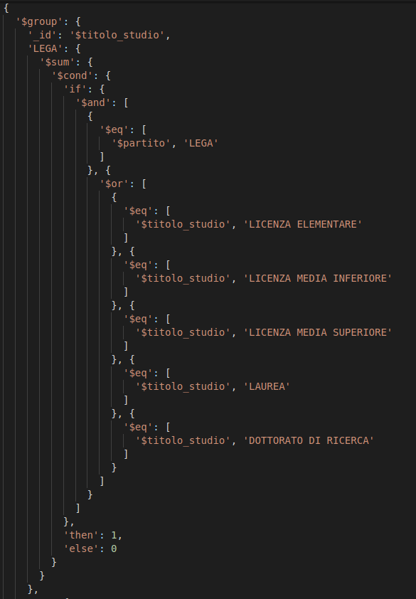
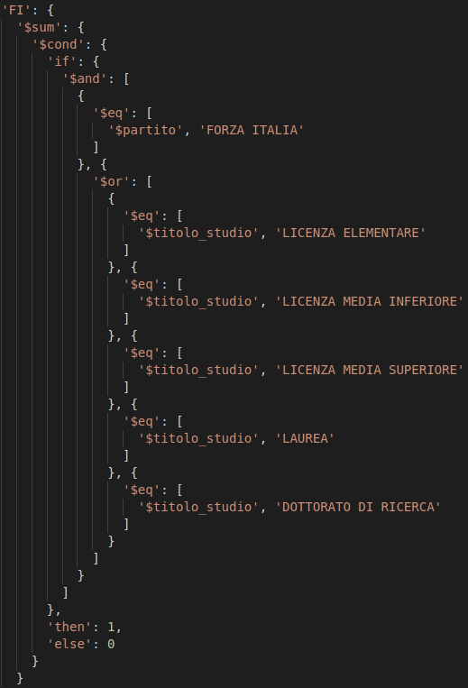
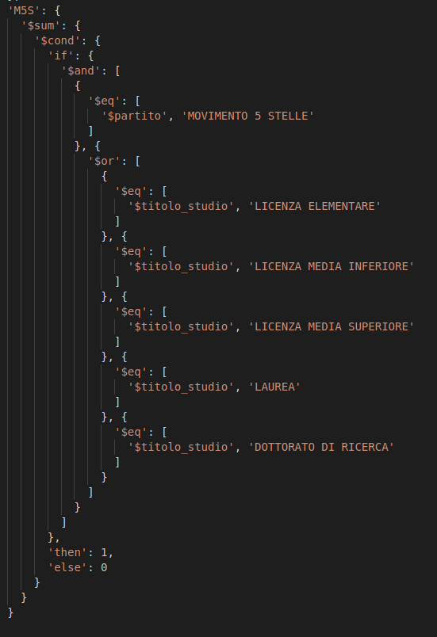
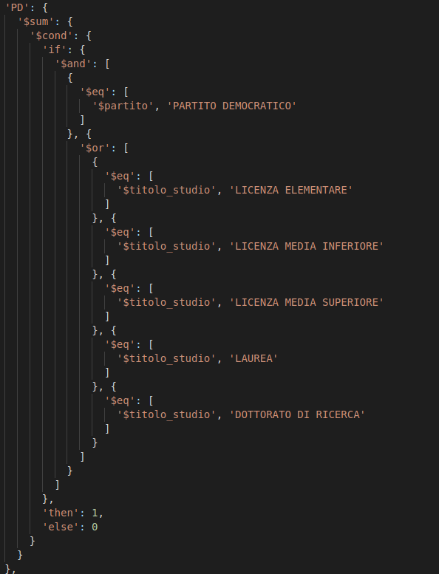
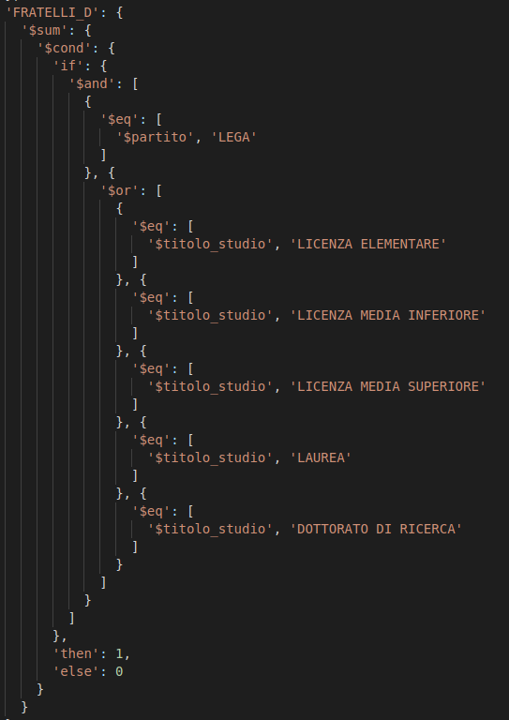
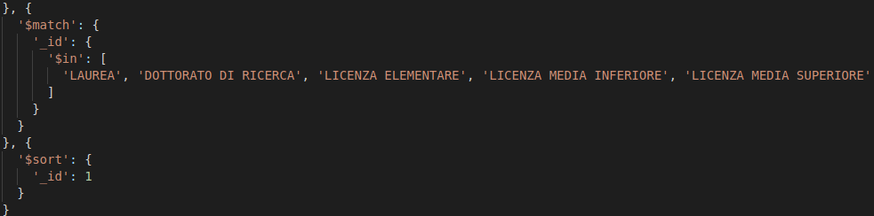
Principali partiti confrontati in base ai titoli di studio

Slide 16
Principali partiti confrontati in base ai titoli di studio

Slide 17
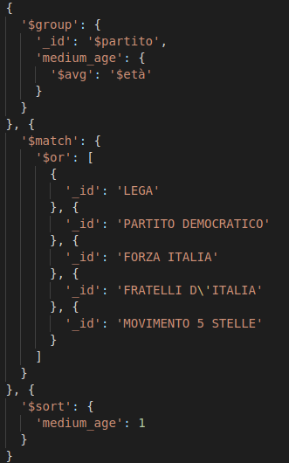
Età media dei principali partiti in base all'età dei rappresentanti locali

Slide 18
Età media dei principali partiti in base all'età dei rappresentanti locali

Slide 19
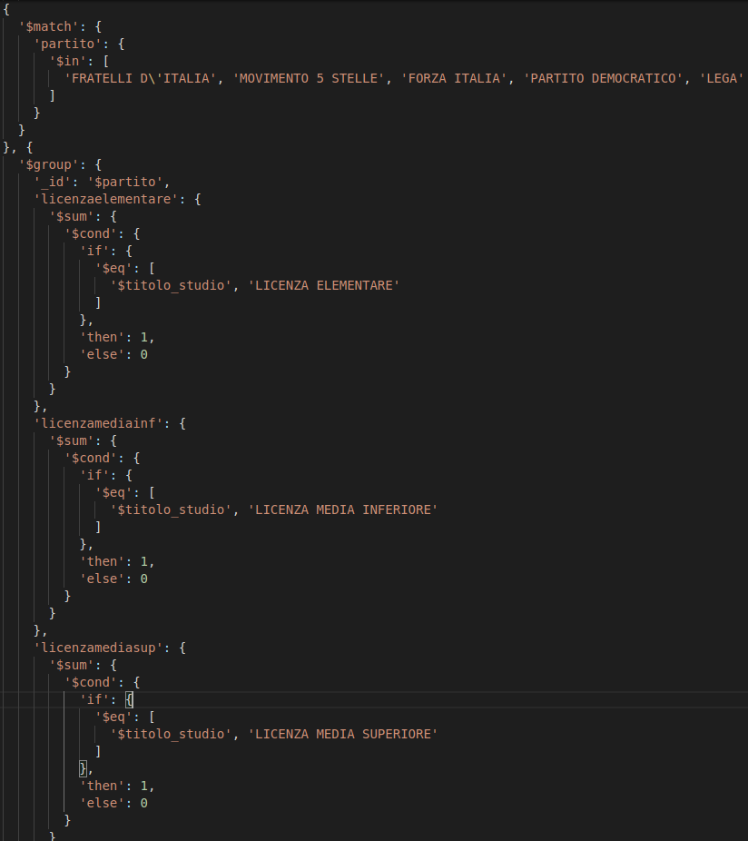
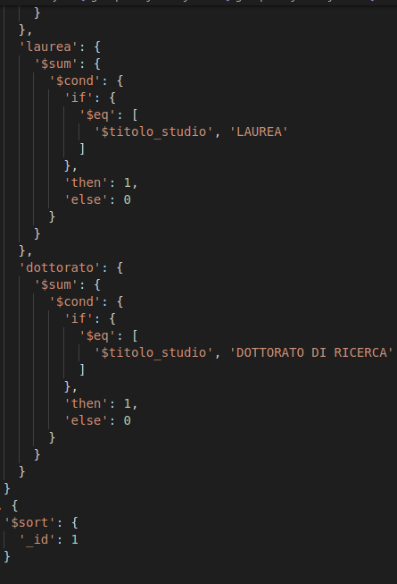
Singoli partiti (Partiti principali) a confronto sui titoli di studio

Slide 20
Singoli partiti (Partiti principali) a confronto sui titoli di studio

Slide 21
THANK YOU
FOR WATCHING!
HAVE A NICE DAY!

